Slide 1
Workshop Produksi Game 5 Game “PilahMan”

Slide 2
Overview
Genre : Multiplayer, Top down, Arcade.
Mechanic : Move and Collect
Story : Murid SD “XXX” yang bandel mendapat hukuman dari sang guru karena ketahuan membuang sampah sembarangan. Sebagai hukuman mereka harus membersihkan lingkungan dan membuang sampah yang terlihat sesuai dengan jenis sampah tersebut.
Art Style : Pixel Art

Slide 3




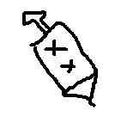
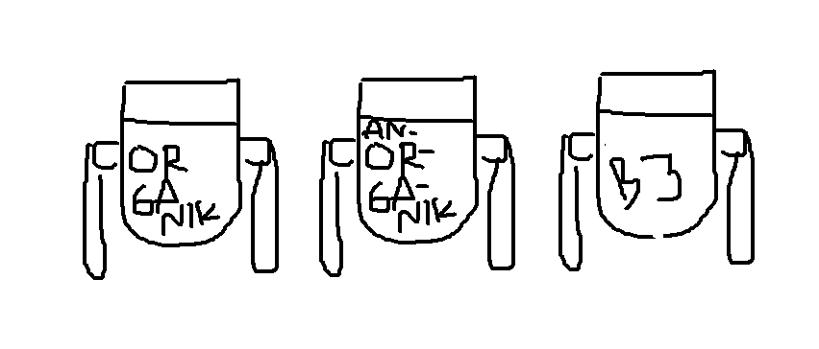
Gameplay ver 0.1

Slide 4

Curry gan
IKUZO!!
Sukses Hehe ☺

